Slide 1
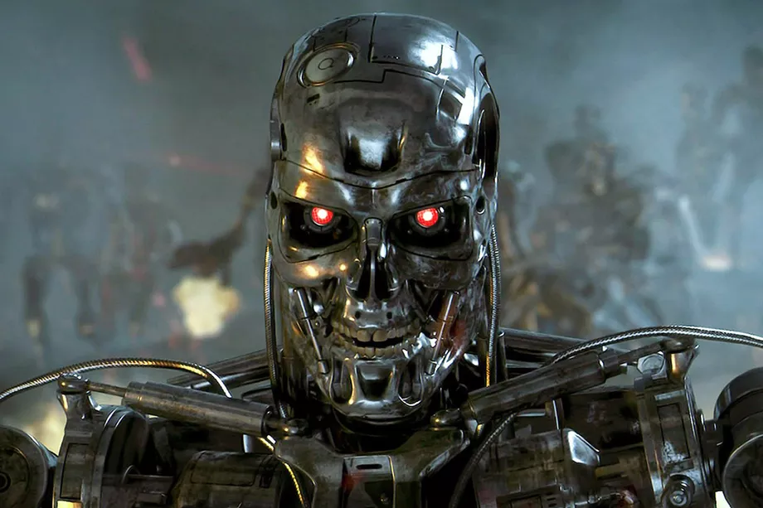

Slide 2
Quarta revolução industrial
O que é?
??
O que temos a ver com isso?
????
O que a RFB tem com isso?
?????
???????????
Visão computacional e vigilância aduaneira

Slide 3
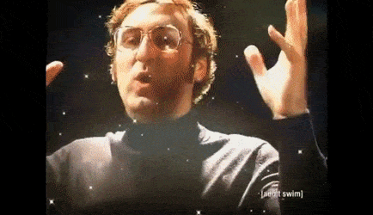
Quarta revolução industrial

Slide 4
Linha do tempo Inteligência Artificial
Estatística, teoria da informação e data science
Alan Turing
AI Winter
Geofrey Hinton – Ressurgimento Deep Learning
Grandes Marcos:
  DeepBlue
  Yann Le Cunn – SVMs
  Imagenet
  **AlphaGo

Slide 5
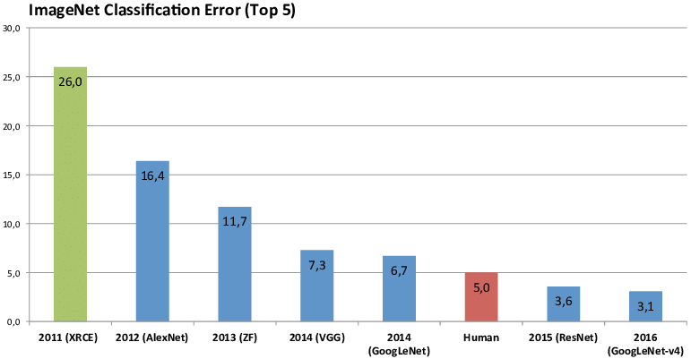
Fim do inverno

Slide 6
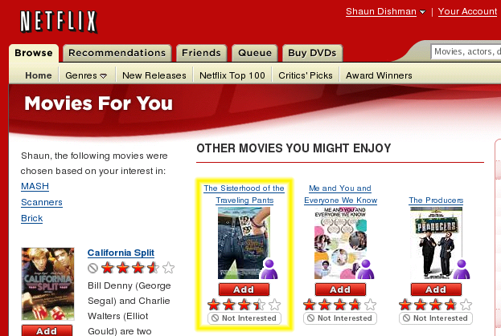
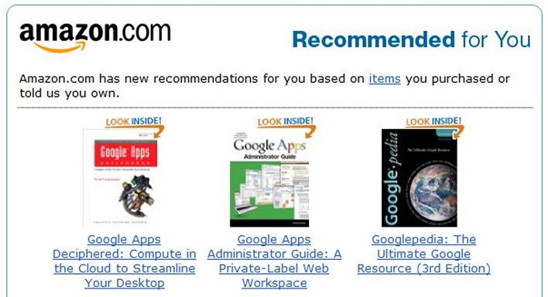
Sistemas de recomendação

Slide 7
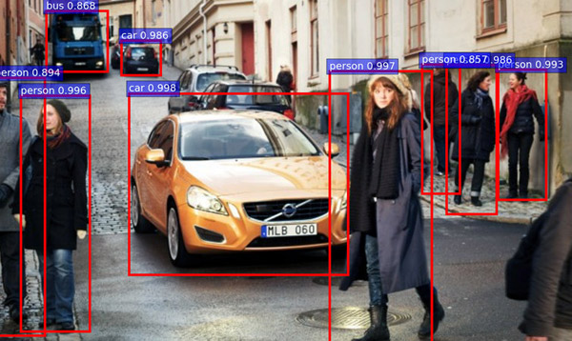
Detecção e classificação de objetos

Slide 8
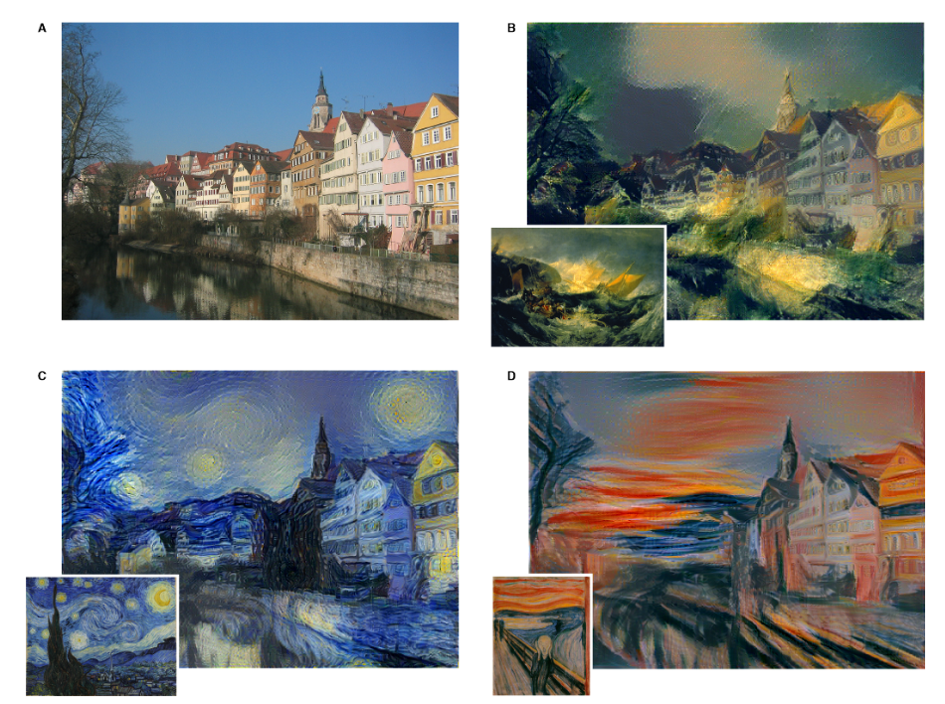
Transferência de estilo

Slide 9
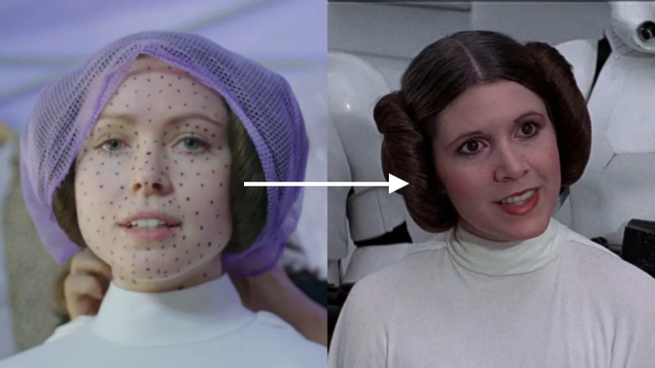
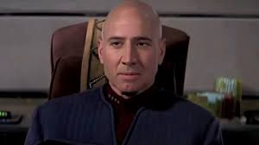
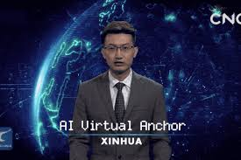
Manipulação de vídeos e fotos
DeepFakes
https://www.youtube.com/watch?v=shzwCxwqono
Chatbots
Assistentes virtuais
“Âncoras” virtuais
Atores virtuais

Slide 10
O QUE É?
Quarta revolução industrial????
INTEGRAÇÃO “buzzwords”
  IOT, AI, Blockchain, 3D printers ..
Big Data & AI -> carro chefe
Exemplos
  Carros e drones autônomos
  Assistentes e chatbots
  Tradutores
  Agentes de jogos
  Fábricas e design inteligentes
  Cadeia de suprimentos eletrônica

Slide 11
A revolução é agora – fazemos parte dela
Disruptivo x evolutivo
1 -> Vapor
2 -> Eletricidade
3 -> Eletrônica (robôs)
4 -> IA + sinergia
Redefinição da fronteira entre humano x máquina
Redefinição de "inteligência"
Ex.: Advogados, designers, artistas e jornalistas

Slide 12
A revolução é agora
Killer Robots ou Futuro sem empregos ou Fim da democracia?
- Brasil -> 100 milhões PEA
  1.5 mi Caminhões + 1.5 milhões “taxi” + 3 mi operadores – 6%
  2 mi telemarketing + 5 mi vigilantes – 7 %
  0.5 mi bancários + 1 mi seguros e finanças + 5 mi vendas – 6%
Setores industriais e agropecuários
Novos empregos??

Slide 13




Propaganda e controle social
Recomendação de produtos
Otimização de atendimentos
Fakenews
Reforço de viés/preconceitos
Redes sociais
**Otimização de pessoas
  François Chollet – What worries
  about AI
Criação de comportamentos

Slide 14
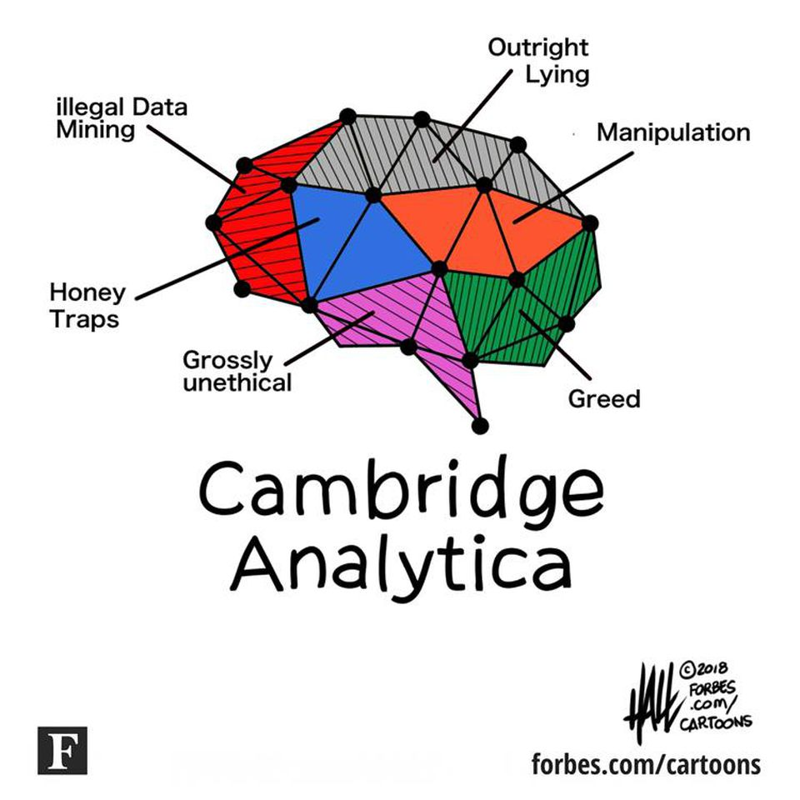
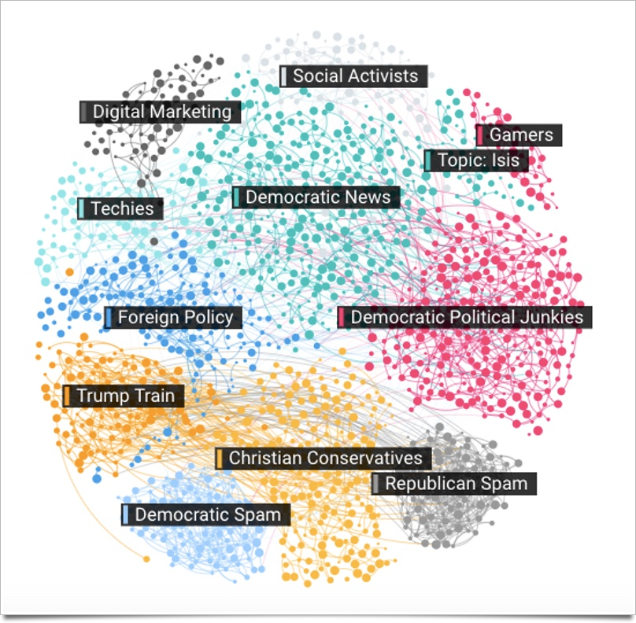
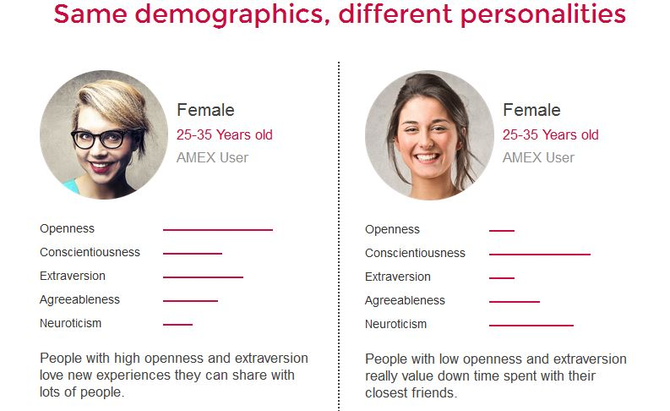
Mass Media

Slide 15
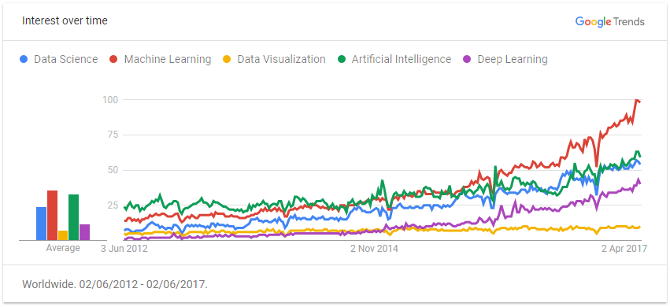
Quarta revolução industrial
Ainda cabe a pergunta “o que tem a ver comigo”???
Em minha opinião, tudo a ver. E para você?

Slide 16
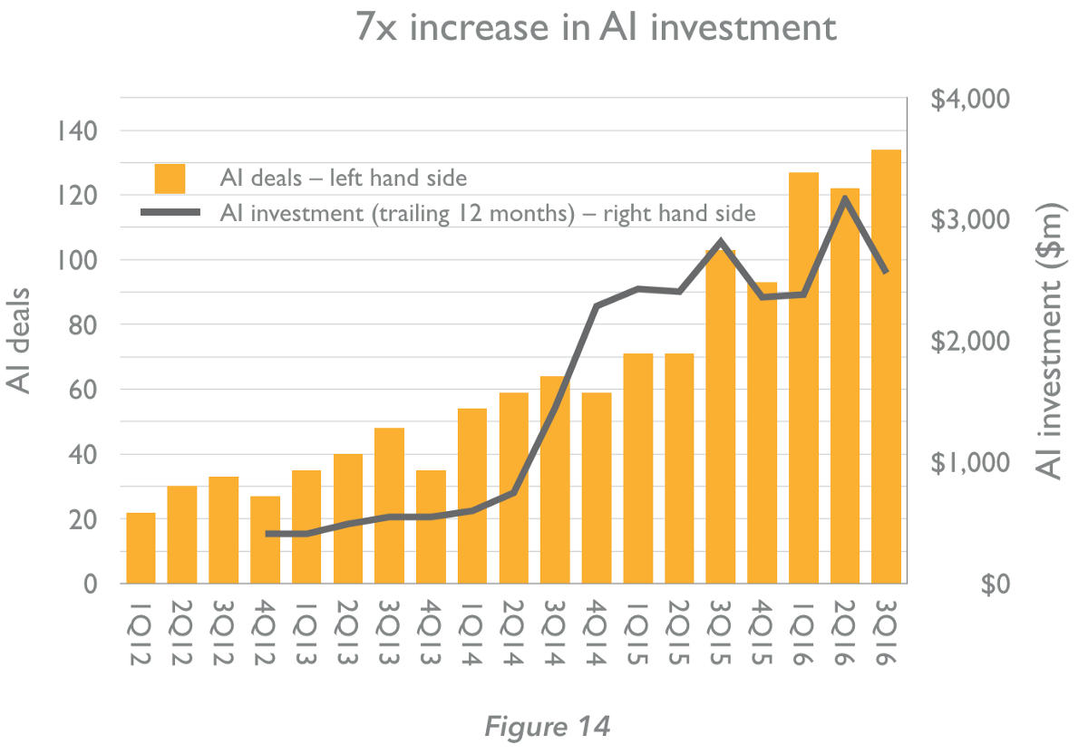
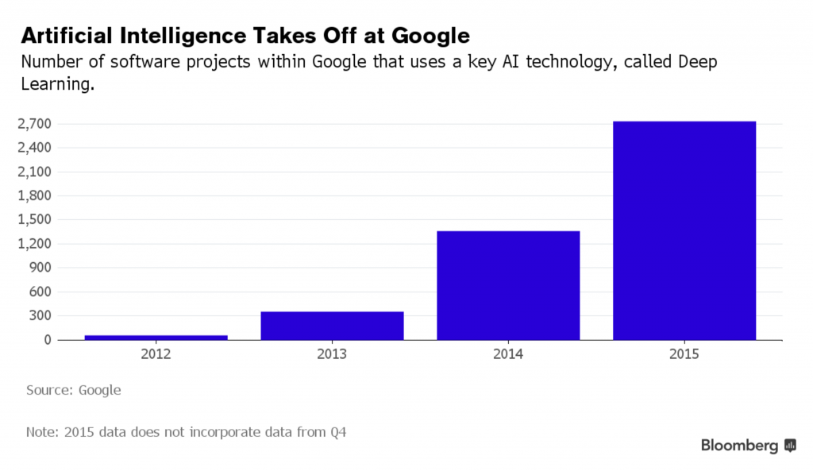
Quarta revolução industrial - momentum

Slide 17
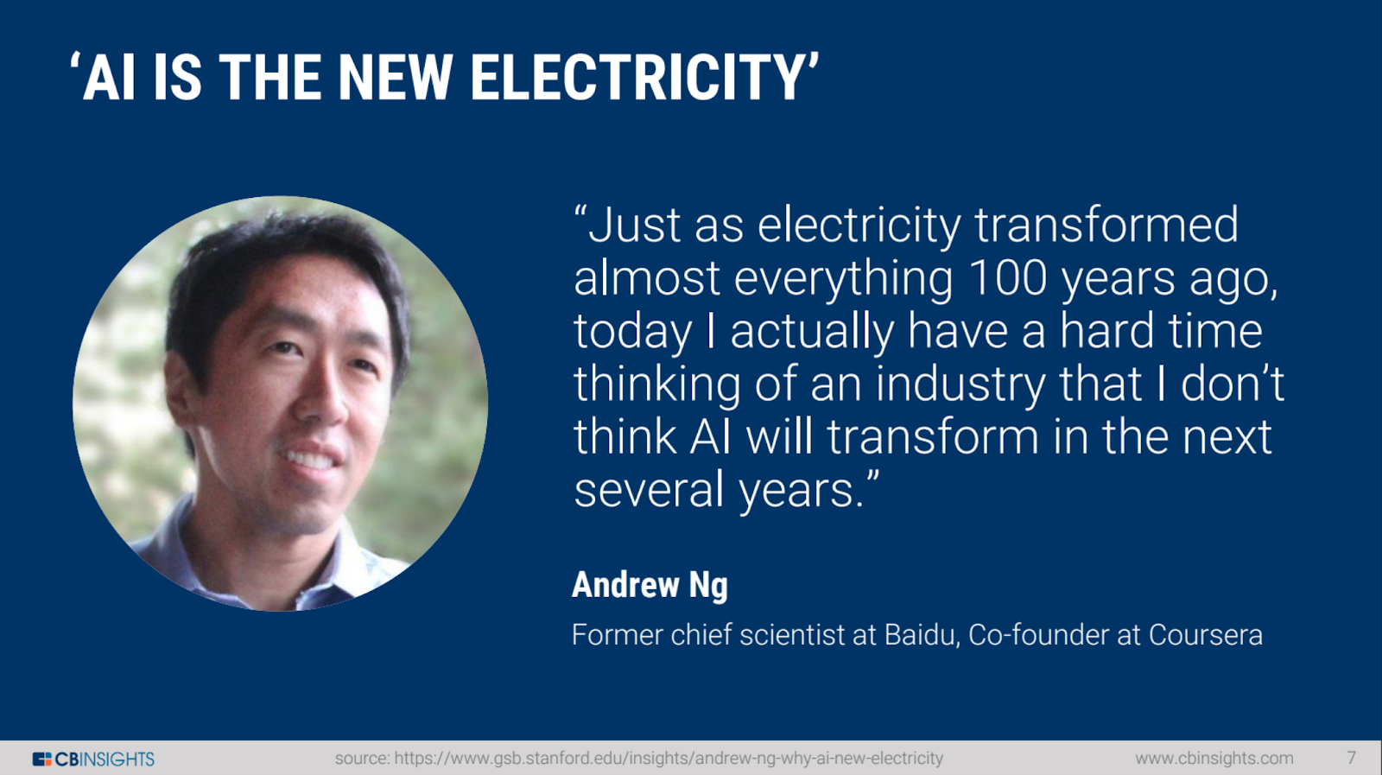
A revolução é agora

Slide 18
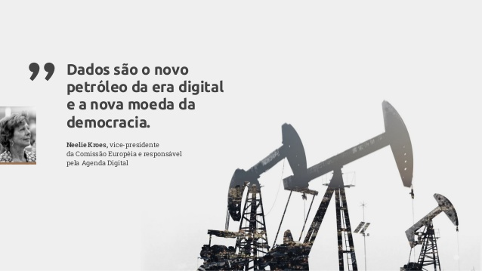
A revolução é agora

Slide 19
E A RFB???
A revolução é agora
RFB está inserida em um ambiente competitivo
  “Concorrentes” estão usando estas tecnologias, megacorporações, internacionalização dos serviços locais
RFB tem problema crescente de orçamento e pessoas
SISAM, IRIS, cientistas de dados, DataLake
Nós temos campos imensos de petróleo.
Não é possível terceirizar!!!

Slide 20
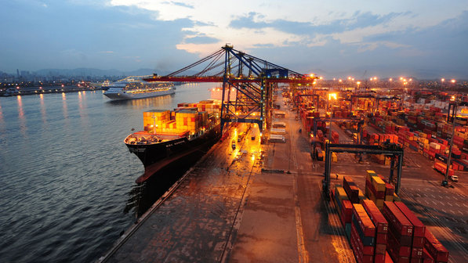
Projeto AJNA – 1º projeto Deep Learning RFB
Visão computacional APLICADA
à Vigilância e Repressão Aduaneira
COV - explorar o “Pré-sal” do Porto de Santos:
  3.000 a 5.000 contêineres diários
  2.500 câmeras
  14 km de pier
  Dezenas de terminais e dezenas de quilômetros de vias

Slide 21
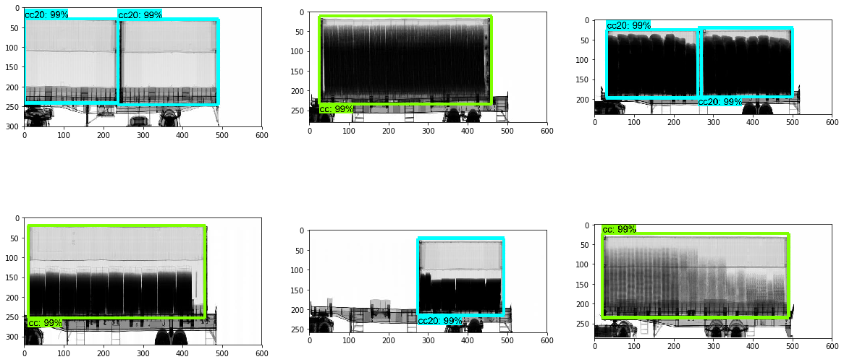
Projeto AJNA – detecção do contêiner

Slide 22
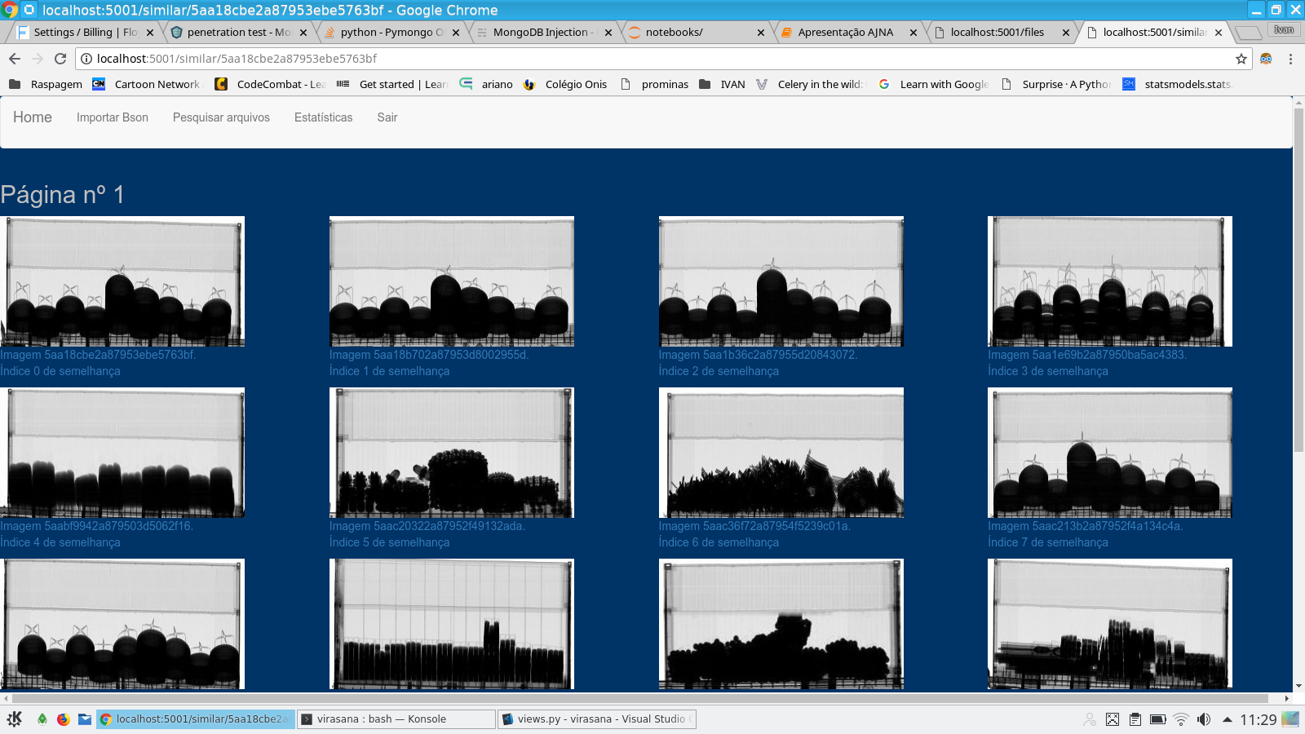
Projeto AJNA – busca similares

Slide 23
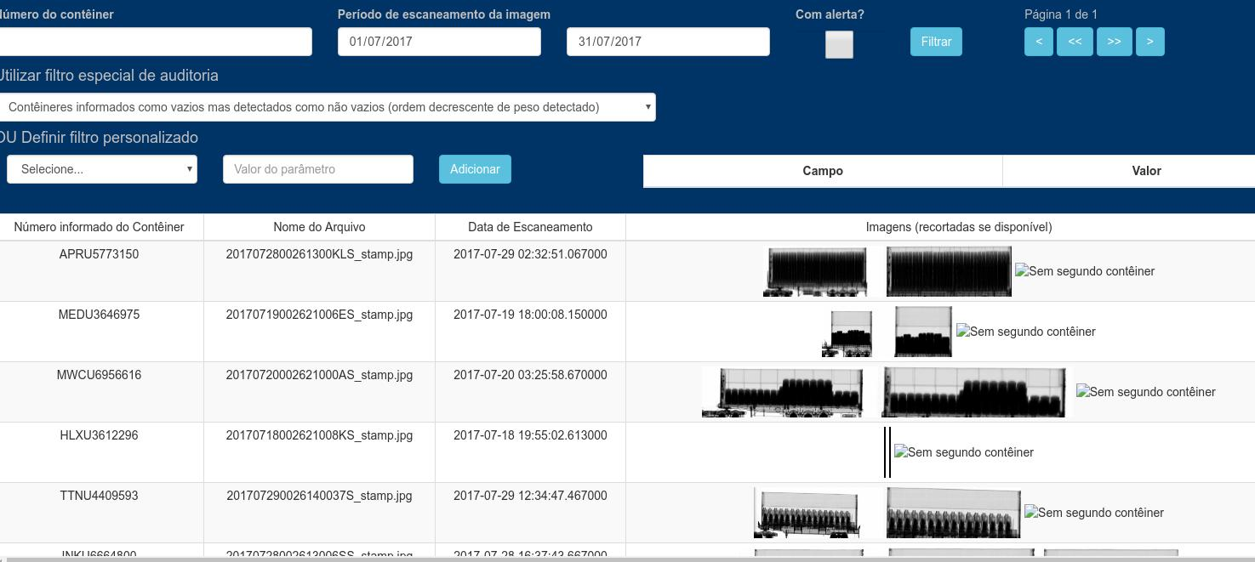
Projeto AJNA – busca por metadados e auditorias

Slide 24
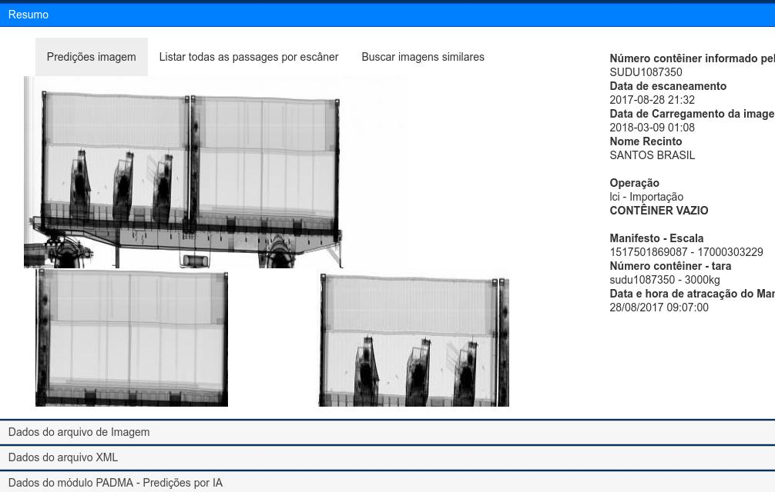
Projeto AJNA – análise de imagens

